Slide 1
电磁场的基本规律/Basic rules
01
电场和磁场的特定物理定律
02
电场和磁场的场源因果规律

Slide 2
02
电场和磁场的
场源因果规律

Slide 3


电场和磁场空间分布的场源因果规律
1
2
3
电磁场分类
真空中
电磁场
因果规律
物质空间中
电磁场
因果规律

Slide 4
物质的电磁效应包括
极化现象
电介质
磁化现象
磁介质
感应（导电）现象
导电媒质

Slide 5
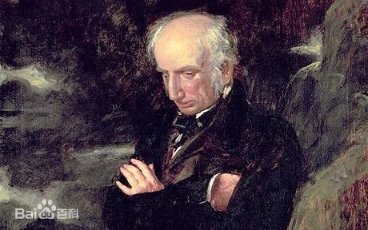
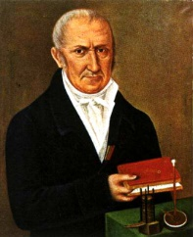
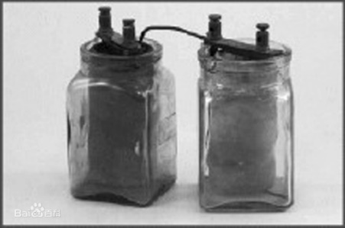
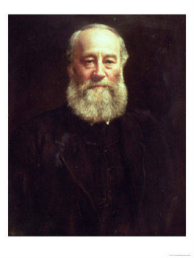
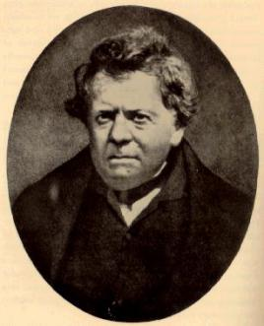
2.3
物质的电磁效应——导电媒质的传导
格雷于1729年所做的摩擦生电与传导实验
伏特于1800年发明了伏特电池
1826年德国物理学家欧姆，通过电路实验研究发现并归纳了电压、电流以及导体电阻间的相互关系，得出了著名的欧姆定律。
焦耳通过导体中电流热效应的研究，于1841年得出了焦耳定律

Slide 6
导电基理
欧姆定律
导电媒质空间中电磁场的因果规律
焦耳定律

Slide 7
一、导电基理
导体的导电性源于导体中存在的自由电子，自由电子受其所在原子核的束缚很弱，基本上处于自由地在导体晶体结构间穿梭运动的状态。
没有外加电场的情况下，导体中的自由电子由于热能处于随机地电荷热运动状态并在原子间碰撞，由于运动的方向是随机的，因此宏观上电荷热运动的平均速度为零，从而不会形成自由电荷宏观净流量的导体电流；

Slide 8
存在外加电场时，自由电子会因受电场的作用力，总体呈现出沿电场反向漂移的状态，而产生自由电荷宏观净流量的导体电流。
导体孤立地存在于真空中：导体内的电荷会伴随导体电流瞬态重新分配，直至导体内部零电场下的静电平衡建立起来。
导体处于电流回路中：导体中自由电荷的定向漂移会持续进行而形成持续的导体电流，在这种情况下，导体中的电场也不再为零。（电流与电场？电流与材料？电流、电场与功率？）
Notes:
达到静电平衡后的导体表面，将形成不为零的表面电荷分布，而在导体内部，自由电子停止定向漂移。
在该情况下，反映导体内电流与总电场关系的规律即是欧姆定律。与此同时，反映电荷运动与原子碰撞生热的功率损耗规律，即是焦耳定律。

Slide 9
二、欧姆定律
由库伦定律可知，电场作用下导体内每个电子所受的电场力为
电传导（电流）现象的机理：电子在电场力作用下定向运动，其在获得很高速度之前会与原子晶格碰撞，而后获得一个新的随机速度。因此，电场会每隔一次碰撞时间重新开始对电子加速，即电场的作用使导体内的电子只是些许但却是以持续地方式改变电子的随机热运动速度，总体上产生自由电子系统性的定向漂移。
晶格
带电粒子

Slide 10
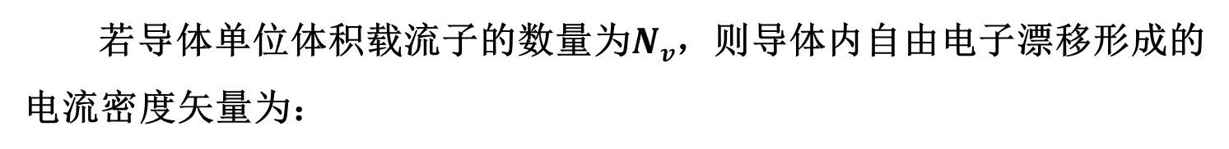

电子定向漂移速度
$μ_{e}$是给定材料的电子迁移率，单位
若导体单位体积载流子的数量为$Nv$，则导体内自由电子漂移形成的电流密度矢量为：
电导率
若令：
（S/m）
则有：
欧姆定律的微观局域形式，也称为导电媒质的物质方程或本构关系
欧姆定律的局域形式给出了导体内部每个位置点处电流与电场的关系。

Slide 11
对于横载面S不变，长度为L的均匀导体，当施以端电压V时，则通过对该导体整体进行体积分得到
欧姆定律的宏观广域形式
其中，I 为流过该导体的电流，
为该导体的电阻。
欧姆定律的宏观广域形式给出了导体整体的电流与在导体内建立电场的端电压之间的关系。

Slide 12
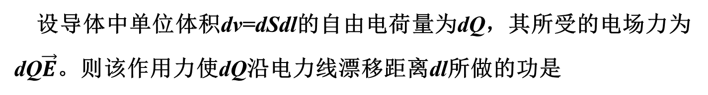
三、焦耳定律
设导体中单位体积dv=dSdl的自由电荷量为dQ，其所受的电场力为dQ$\vec{E}$。则该作用力使dQ沿电力线漂移距离dl所做的功是
因此，导体内任意位置处单位体积dv的焦耳损耗功率为
Notes:
导体中的自由电荷在电场作用下与原子间在不断碰撞中加速，每一次碰撞它们都会损失从电场力所获得的动能。因此，能量通过自由电荷不断将电场能量传递到原子，促进其热运动，并最终势必导致导体的温度升高。这意味着通电导体中，电能不断地转化成热。该热耗能可通过电场对导体中自由电荷漂移所做的功来得到。

Slide 13
焦耳损耗的功率体密度
焦耳定律的局域形式
体积为V的导体区域总的焦耳损耗功率
电阻功耗关系

Slide 14
导电基理
欧姆定律
导电媒质空间中电磁场的因果规律
焦耳定律

Slide 15
四、导电媒质空间中电磁场的因果规律
根据对导电媒质传导特性的分析，如自由空间中除真空之外还存在导电媒质区域或导体时，在外加电场作用下：
导电媒质内可存在自由电荷运动所形成的传导电流
导电媒质不均匀的位置区域（如不同导电媒质的衔接面上）存在净电荷分布

Slide 16

等效思想：立足于保持电磁效应不变，将导电媒质空间用真空取代，从而利用已知的无界真空中的电磁规律，获得未知的媒质空间电磁规律。
ε₀μ₀
ε_{o}μ₀
ε₀μ₀
导体
$$ρ_{f},{\vec{J}}_{f}$$

Slide 17
导电媒质空间中电场因果规律的积分形式
其中$：q$不仅包含原始激励电荷，还包含导电媒质区域的自由电荷。
导电媒质空间中电场因果规律的微分形式

Slide 18
导电媒质空间中磁场因果规律的积分形式
其中$，I$不仅包含原始激励电流，还包含导电媒质区域的传导电流。
导电媒质空间中磁场因果规律的微分形式

Slide 19
【例题巩固】工频（f=50Hz）下的金属导体中 ，
，求位移电流的大小。
解：
故

Slide 20
总 结：导电媒质空间中的电磁场因果规律
导电基理
欧姆定律
导电媒质空间中电磁场的因果规律
焦耳定律

Slide 21
物质的电磁效应包括
极化现象
电介质
磁化现象
磁介质
感应（导电）现象
导电媒质

Slide 22
2.4
物质的电磁效应——物质的分类
物质的电磁特性可通过其电磁特性参数ε、μ和σ来表达，其中
根据物质的电磁特性参数的不同取值，对物质进行如下分类，
真空：
导电媒质：
理想介质：
强导电媒质：电场作用下，其中的传导电流远大于位移电流；
理想电介质：
弱导电媒质：电场作用下，其中的传导电流远小于位移电流；
理想磁介质：
理想（电）导体：
理想导电媒质：
理想磁导体：

Slide 23
电场和磁场空间分布的场源因果规律
1
2
3
电磁场分类
真空中
电磁场
因果规律
物质空间中
电磁场
因果规律

Slide 24
谢谢倾听！

